Slide 1
Анализ содержания текста. Лексический анализ. Виды чтения и адекватное понимание текста.
Выполнила: Степанова З.Ф.
МОАУ «СОШ № 39 г. Орска»

Slide 2
Анализ текста – это умение вдумчиво читать текст, проверка того, умеете ли вы работать с информацией.
Главная информация текста — это информация, ради которой написан текст. Помните, что главная информация дана только в прямом значении (ТОЧНО и КОНКРЕТНО). Тексты различны: некоторые, кроме основной информации, содержат дополнительную, в некоторых есть как явно выраженная, так и скрытая информация. Понять текст — это значит уловить логику его построения, понять связи между частями, всесторонне проанализировать содержание, найти неверные факты и ошибочные высказывания, не соответствующие тексту.
Существует еще и подтекстовая информация, или просто подтекст. Подтекст— внутренний, скрытый смысл текста. Важно улавливать не только общий смысл, но и скрытый. «Ваш шпиц, прелестный шпиц», — обращается Молчалин к Хлестовой. «Мой муж — прелестный муж», — только что говорила Наталья Дмитриевна Горич. (Синтаксическим параллелизмом этих фраз и повторением слова «прелестный» вводится вполне определенный подтекст: мужья московских дам занимают положение комнатных собачек).

Slide 3
Анализ содержания текста
Основные умения:
анализировать текст;
выделять тему, основную мысль, ключевые слова, микротемы, разбивать текст на абзацы, композиционные элементы текста;
определять функционально-смысловые типы речи, принадлежность текста к одному из них и к функциональной разновидности языка;
создавать тексты различных типов речи и соблюдать нормы их построения;
определять виды связи, смысловые, лексические и грамматические средства связи предложений в тексте, а также уместно и целесообразно их использовать.

Slide 4
Читая текст,
обращайте внимание на все непонятные слова и выражения. Помните о том, что лексическое значение незнакомого слова может быть подсказано содержанием всего текста;
ведите диалог с автором текста; по ходу чтения ставьте вопросы к тексту и выдвигайте предположения о дальнейшем его содержании;
проверяйте верность выдвинутых Вами предположений при чтении последующих частей текста;
старайтесь всё время выделять в тексте главное, существенное. Находите важную информацию, делайте выписки основных идей, положений. Обращайте внимание на фразы, выделенные курсивом или жирным шрифтом, так как именно они выражают ключевые понятия и мы
особое внимание уделяйте первым фразам каждого абзаца, так как именно они, как правило, выражают обобщающее, «узловые» суждения автора;
обращайте внимание на слова, употреблённые в переносном значении; это поможет Вам не только выполнить задания, связанные с анализом средств выразительности, но и лучше понять прочитанный текст;
приготовьтесь к тому, что, отвечая на задания экзаменационной работы, Вам придётся постоянно возвращаться к тексту, перечитывать его полностью или частично.

Slide 5
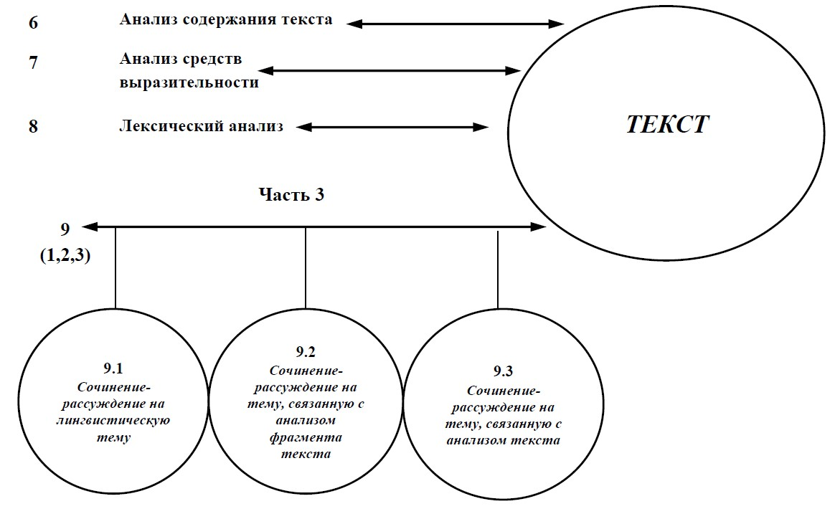

Slide 6
Создать подтекст помогают * монтаж – это порядок, в котором выстроены предложения, абзацы и отдельные отрезки текста и который подчинен основному замыслу автора; * разрывы, в которых содержится та информация, которую читатель уже имеет (или должен, по мнению автора, иметь). Содержание текста становится понятным только тогда, когда любой читатель может самостоятельно заполнить эти смысловые разрывы, когда в его мышлении уже содержится «как бы внутренний текст», который он самостоятельно дополняет. Ни один текст нельзя построить, объясняя каждое слово, ни в одном тексте нельзя сказать всего. Когда мы говорим или пишем, то обязательно предполагаем, что какая-то часть информации нашему адресату известна, и помещаем ее в разрывы. Связность текста – категория, характеризующая особенности соединения внутри речевого произведения его элементов: предложений, абзацев, сверхфразовых единств и т.д. Она строится на основе лексико-грамматических возможностей языка. Цепная связь предложений – определенный вид тематической прогрессии, реализующийся в цепной связи между предложениями данного текста (великий русский писатель заменено личным местоимением он). Ключевые слова – это такие слова, которые связаны с основными образами, объектами и понятиями текста и сжато представляют текст. Ключевые, опорные, слова выражают преобладающую в тексте авторскую оценку. Такие ключевые слова в наибольшей степени помогают понять авторскую позицию, идею текста. Они помогают более точно определить тему текста.

Slide 7
Виды чтения
Для того чтобы выполнить задание ОГЭ, необходимо в полной мере владеть разными видами чтения и уметь подбирать вид в соответствии с целью. Чтение − вид речевой деятельности, в результате которой мы получаем необходимую информацию, эмоции. Чтобы правильно выбирать стратегию чтения, важно понять мотив чтения. Он может быть разным: для получения информации, для общего развития, для отдыха, развлечения, наслаждения. В нашем случае мотивом является получение информации.

Slide 8
Просмотровое чтение. Используется для составления общего впечатления от текста, как правило при таком чтении просматривается титульный лист, оглавление, отдельные абзацы и предложения. При помощи просмотрового чтения читающий решает, нужен ли ему текст для подробного изучения.
Ознакомительное (выборочное) чтение. Текст читается целиком, но быстро. При помощи ознакомительного чтения читатель получает общее представление о проблематике текста. Воспринимается основная информация, детали опускаются. 4 Ознакомительное чтение часто используют для выработки собственной позиции по теме/проблеме.
Сканирование – быстрый просмотр текста для поиска нужного факта, слова, имени. Поисковое чтение. Цель поискового чтения - обнаружение какой-либо информации. При обнаружении необходимой информации чтение прекращается.
Изучающее чтение позволяет читателю наиболее полно понять информацию, содержащуюся в тексте. Текст читается внимательно, медленно, целиком, часто сопровождается перечитыванием отдельных отрезков. Изучающее чтение направлено на усвоение главной мысли, логики изложения, требует вникания в детали. Часто целью такого чтение - запоминание информации и ее дальнейшее использование. Быстрое чтение характеризуется высокой скоростью и высоким качеством усвоения прочитанного.

Slide 9
Тексты, представленные для анализа в тесте ОГЭ, как правило, художественные. Как правильно понять содержание художественного текста? Необходимо учитывать приемы и средства, которые может использовать автор. На что стоит обратить внимание?
Ирония, сарказм (злая ирония) – насмешка, которая часто строится на употреблении слов в противоположном смысле. Почему важно уметь распознавать иронию? Ответ прост: если вы будете понимать все сказанное героями буквально, то просто не поймете смысл, который вкладывают герои в слова.
Примеры иронии: «Забил снаряд я в пушку туго И думал: угощу я друга Постой-ка, брат мусью!» («Бородино» М.Ю. Лермонтов) (Конечно, никаких друзей никто не собирался угощать)

Slide 10
Гипербола (чрезмерное преувеличение), литота (чрезмерное преуменьшение). Важно различать, когда герои преувеличивают или преуменьшают и не воспринимать сказанное буквально.
Просторечия, жаргонизмы, диалектизмы могут многое "рассказать" о персонаже. Например, просторечие свойственно героям с низким уровнем образования, культуры, воспитания. Даже если персонаж это скрывает, речь "выдает" его. «Арихметике учит его, батюшка, один отставной сержант, Цыфиркин» (Простакова в комедии «Недоросль» Фонивизина д. I). «Господа енаралы.» (Пугачев в повести «Капитанская дочка» Пушкина)
Тропы (метафоры, эпитеты и т.д.). Тропы также нельзя понимать буквально.

Slide 11
Залогом успешного выполнения задания является, конечно же, внимательное изучающее чтение напечатанного текста. Начните свою работу именно с этого, ведь вам ещё предстоит писать сочинение.
Помогут в работе над заданием и ответы на следующие вопросы:
какова позиция автора (основная мысль текста), что автор хотел выразить, сказать своим произведением;
какие герои представлены в тексте, как автор их изображает и как к ним относится.
Ответить на вопрос можно, если вы определите не только поверхностную информацию, но и глубинную, которая часто в тексте прямо не выражена.

Slide 12
Литература
1. Методические рекомендации обучающимся по организации индивидуальной подготовки к ОГЭ 2023 года, автор-составитель: И.П. Цыбулько
2. https://rustutors.ru/
3. https://ogevip.ru/

